Slide 1
емпатія

Slide 2
Емпа́тія (— співпереживання) — розуміння відносин, почуттів, психічних станів іншої особи в формі співпереживання.
Слово «емпатія» походить від римського «patho», що означає глибоке, сильне, чутливе почуття (відчуття), близьке до страждання. Префікс «ем» означає спрямований (скерований) усередину.

Slide 3
Емпатія може бути розглянута як афективна(емоційна) форма ідентифікації. Якщо при ідентифікації стан іншої людини визначається на основі раціональної інтерпретації, то при емпатії — на основі емоційного співпереживання. Емпатія пов'язана з прийняттям іншої людини такою, якою вона є. Її також називають емоційним резонансом на переживання іншої людини. Емпатія базується на почуттях, а не залежить від інтелектуальних здібностей.

Slide 4
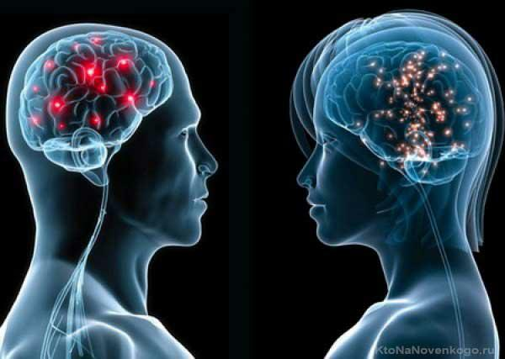
Значення емпатії:
хто уважно слухає, той може зрозуміти, що думає, відчуває інший (це з'єднує людей);
емпатія підтримує сприйняття іншого таким, який він є;
емпатія дозволяє краще розуміти інших, приносить їм радість з того, що хтось їх розуміє.

Slide 5
Виділяють такі види емпатії:
Емоційна емпатія, заснована на механізмах проекції і наслідування моторних і афективних реакцій іншої людини.
Когнітивна емпатія базується на інтелектуальних процесах — порівняння, аналогія і т. д.
Предиктивна емпатія проявляється здатністю людини передбачати афективні реакції іншої людини в конкретних ситуаціях.
В якості особливих форм емпатії виділяють співпереживання і співчуття:
Співпереживання — це переживання суб'єктом тих же емоційних станів, які відчуває інша людина, через ототожнення з нею.
Співчуття — один з соціальних аспектів емпатії, формалізована форма вираження свого стану з приводу переживань іншої людини.

Slide 6
У дослідженнях проблеми емпатії провідними науковцями видокремилося два основних напрямки: когнітивний та емотивний.
Представники когнітивного напрямку розуміють емпатію як інтелектуальний процес пізнання іншої людини через аналіз її особистісних якостей. За такого підходу емпатія визначається як усвідомлення внутрішнього світу іншої людини (Карамуратова Р., 1986). Серед прихильників цього напрямку існує погляд на емпатію як на інтуїтивне пізнання емоційного стану іншої людини (Ковалев А., 1975, Шибутані Т., 1969).
Чимало психологів розглядають емпатію як процес, у якому інтелектуальні й емоційні сторони складають органічну єдність (Бодальов О., 1975, Ковалев А., 1975, Селіванов Р., 1984, Стрелкова Л., 1987).

Slide 7
Можна виділити три основних фази перебігу емпатії, функціонування яких забезпечується різними психологічними механізмами.
I. Емотивно-когнітивна фаза емпатійного процесу. Основні психологічні механізми цієї фази — це емоційне зараження у поєднанні з аналітико-мнемічною діяльністю та емпатійна ідентифікація.
II. Почуттєва фаза емпатійного процесу.Основним психологічним механізмом функціонування цієї фази є емпатійна децентрація, тобто подолання егоцентричних тенденцій, перетворення власних почуттів суб'єкта емпатії шляхом інтеріорізації переживань об'єкта емпатії. Ці процеси спричинюють виникнення співчуття.
III. Вчинково-дієва фаза емпатійного процесу.Вона характеризується активним втручанням суб'єкта емпатії в ситуацію, що склалася у об'єкта емпатії, через специфічну дію — гуманний вчинок.

Slide 8
У професійній діяльності
Розвинена здатність до емпатії є професійно важливою рисою для людей, чия робота безпосередньо пов'язана з людьми (чиновники, керівники, продавці, менеджери персоналу, педагоги, психологи, психотерапевти та інші)
Для психотерапевтів розвинена здатність до емпатії виявилася досить важливою, щоб була розроблена техніка емпатичного слухання, яка допомагає розуміти емоційний стан співрозмовника.

